Slide 1


PRESENTACIÓN
RESULTADOS DEL SECTOR ASEGURADOR
14.08.19

Slide 2


Contribución al Perú
En los últimos 10 años, el sector asegurador mostró un dinamismo notable, pasando de representar el 1.2% del PBI a cerca del 1.8%, con tendencia creciente.
En el mismo periodo, las primas de seguros crecieron a una tasa anual promedio de 11.5%, por encima del crecimiento económico del país.

Slide 3
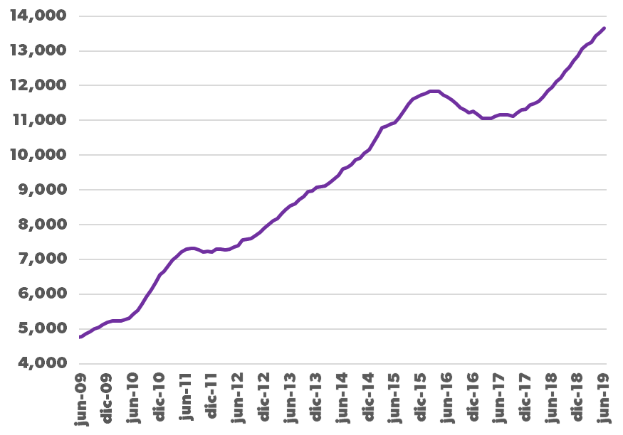
Mantenemos crecimiento
A junio de 2019 las primas de seguros anualizadas alcanzaron los 13,657 millones de soles.
Este crecimiento se muestra constante desde mediados del 2018.
En términos nominales el sector creció 14.3% en primas.
Primas de Seguros Netas Anualizadas (millones S/)
13,657

Slide 4
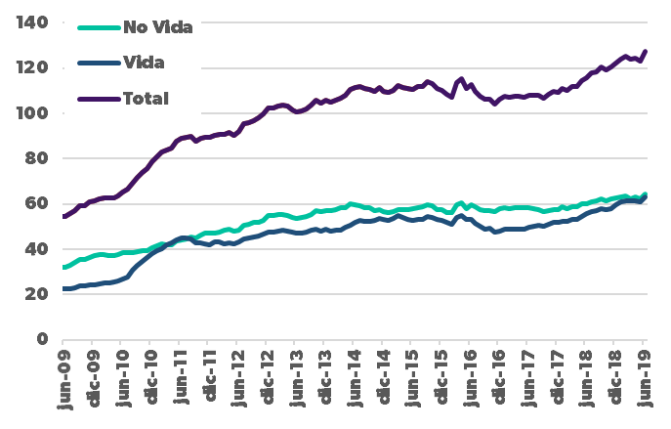
Mantenemos crecimiento
Prima per cápita (US$)
Prima per-cápita alcanzó los US$127.
Primas representan el 1.83% del PBI (Vida: 0.91%, No Vida: 0.92%). Penetración sin seguros previsionales: 1.55%.
127
64
63

Slide 5
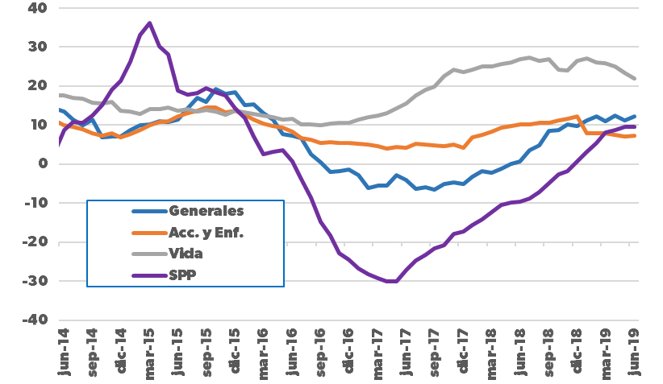
Ramos mantienen crecimiento
Todos los ramos muestran un comportamiento estable durante el 2T, excepto el ramo de Vida que reportó una ligera reducción en el ritmo de crecimiento.
Pese a lo antes mencionado, el ramo de Vida continúa liderando el crecimiento.
Primas de Seguros Netas Anualizadas por Ramos (Var. % anual)
%
22.0%
12.3%
9.6%
7.4%

Slide 6
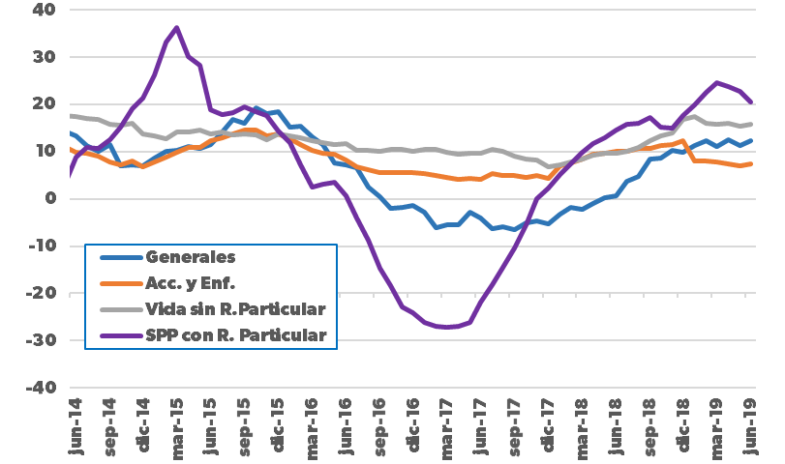
Renta Particular impulsa crecimiento
Al considerar las primas de Renta Particular como parte de los Seguros del SPP, este ramo registra el mayor crecimiento.
Primas de Seguros Netas Anualizadas por Ramos (Var. % anual)
%
* Nota:
Renta Particular es el riesgo
que viene registrando el mayor
crecimiento absoluto en
primas a nivel del sector.
20.5%
15.7%
12.3%
7.4%

Slide 7
Principales variaciones en Primas Anualizadas
A continuación se muestran las principales variaciones en términos absolutos a nivel de riesgos ( Jun 19 / Jun 18 ):
Riesgos Generales
Accidentes y Enfermedades

Slide 8
Principales variaciones en Primas Anualizadas
A continuación se muestran las principales variaciones en términos absolutos a nivel de riesgos ( Jun 19 / Jun 18 ):
Seguros de Vida
Seguros asociados al SPP

Slide 9
Primas de Renta Particular vs. Primas de RRVV
Primas anualizadas del riesgo Renta de Jubilados (S/ 60 M) representan el 6.4% del total de primas de RRVV ( S/ 945 M).
Primas anualizadas de Renta Particular (S/ 1,032 M) exceden en 9% el total de primas de RRVV, y mantienen tendencia creciente.
Primas anualizadas (millones de S/)
Primas anualizadas de RRVV (millones de S/)
437
448
60

Slide 10
Ligera alza en siniestralidad
A jun-19 los siniestros anualizados del sector alcanzaron los S/ 7,646 millones, registrando un incremento de 18.8% respecto a jun-18.
El principal incremento en siniestros durante el 1S 2019 lo tuvo el ramo de RRGG, específicamente el riesgo Incendio.
56%

Slide 11
Siniestralidad directa vs. retenida
A jun-19 la siniestralidad directa cerró en 56%, mientras que la siniestralidad retenida se ubicó en 46%.
Siniestralidad retenida a nivel de ramos: Riesgos Generales (37%), Accidentes y Enfermedades (61%), Vida (19%) y Seguros del SPP (127%).
119.9%
63.3%
57.0%
23.3%
%
56%
46%

Slide 12
Principales Aportes
Impacto en el empleo formal:
El sector asegurador representó más de 12 mil puestos de trabajo al culminar el 2018, cifra que se incrementó en 63% respecto de 2008 y que considera solo a los colaboradores de las aseguradoras.
Aseguramiento de bienes de capital:
Se estima que al cierre de 2018 la cuarta parte del valor de los bienes de capital del país (públicos y privados) se encontraba protegida con una póliza contra todo riesgo (US$ 253,000 millones).
Inversiones:
El monto total de las inversiones administradas por las aseguradoras ascendió a S/ 33,969 millones al cierre de 2018, cifra que se incrementó en 72% en el periodo de 5 años.
Siniestros cubiertos:
Durante el último año la industria aseguradora cubrió siniestros por S/ 6,880 millones, monto que contribuyó a la estabilidad financiera de los asegurados del sector privado y sus familias.

Slide 13

Agenda Pendiente
Cultura de Seguros
El sector viene acercándose a segmentos de mercado que antes no eran su mercado objetivo, generando nuevos productos y canales de comercialización, así como aplicando los avances tecnológicos para identificar mejor las necesidades de clientes actuales y potenciales.
Educación Financiera
Venimos trabajando en “alfabetizar” en temas de seguros, brindando mayor información de los beneficios, productos, acercándolos a la gente en términos más sencillos.
Aseguramiento de infraestructura pública
Sólo la infraestructura que es concesionada es parcialmente asegurada. En otros países, todos aportan recursos para un correcto aseguramiento de la infraestructura
Viviendas sin protección
En el Perú, sólo 3 de cada 100 viviendas tiene una cobertura frente a desastres. Esta cifra se explica en un 90% porque son viviendas que se compran con un crédito hipotecario. Al momento que se completa el pago del crédito dejan de contar con protección.

Slide 14
Agenda Pendiente
Salud oportuna para todos
Buscamos facilitar que la política de aseguramiento universal realmente implique atención de salud oportuna y de calidad para todos los peruanos. Se debe poner mayor énfasis en intercambio prestacional y en la participación del sector privado en la política de redes integradas.
Desarrollo de nuevos motores de crecimiento
Necesitamos promover sectores como el agrícola forestal, o el acuícola que involucran grandes riesgos que pueden originar fracaso empresarial.
Vejez con financiamiento seguro
Las bases de la reforma del SP deben incluir una pensión mínima de carácter obligatoria y una integración de la ONP y el SPP en una única entidad.

